Slide 1
Testzahlen und Positivquote
Wieder weniger Testungen durchgeführt (Fronleichnam und Brückentag), Positivenanteil weiter gesunken (3,12 %)

Slide 2
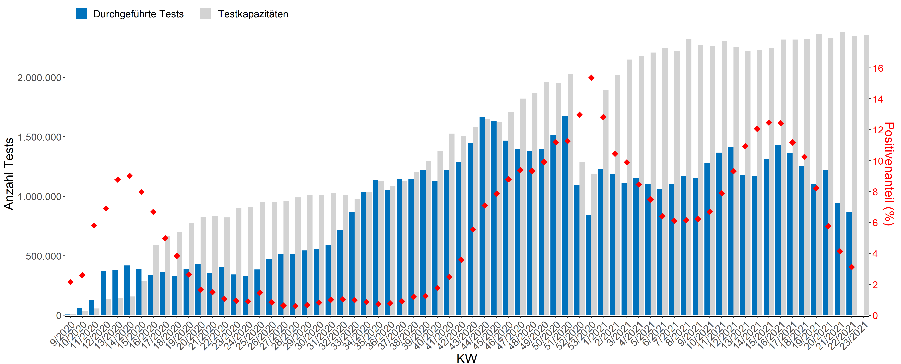
Auslastung der Kapazitäten
Kapazitäten nach wie vor vorhanden
Abfrage nach Probenrückstau und Lieferengpässe wurde eingestellt.

Slide 3
Testzahlerfassung-VOC
KW 2021 | Meldende Labore | Anzahl VOC | Anteil VOC | B.1.1.7 |  | B.1.351 |  | P.1 |  | B.1.617.2
 |  |  |  | Anzahl | Anteil | Anzahl | Anteil | Anzahl | Anteil | Anzahl | Anteil
02 | 2 | 1 | 2,0% | 1 | 2,0% | 0 | 0,0% | 0 | 0,0%
03 | 17 | 122 | 3,6% | 122 | 3,6% | 0 | 0,0% | 0 | 0,0%
04 | 36 | 1.537 | 5,0% | 1.441 | 4,7% | 95 | 0,3% | 1 | 0,0%
05 | 56 | 2.105 | 7,8% | 1.931 | 7,2% | 174 | 0,6% | 0 | 0,0%
06 | 59 | 6.380 | 18,8% | 5.978 | 17,6% | 385 | 1,1% | 17 | 0,1%
07 | 69 | 7.935 | 26,7% | 7.698 | 25,9% | 210 | 0,7% | 27 | 0,1%
08 | 83 | 18.763 | 41,2% | 18.224 | 40,0% | 502 | 1,1% | 37 | 0,1%
09 | 106 | 20.081 | 55,5% | 19.687 | 54,4% | 379 | 1,0% | 15 | 0,0% | 0 | 0,0%
10 | 123 | 36.776 | 64,5% | 36.224 | 63,6% | 540 | 0,9% | 12 | 0,0% | 0 | 0,0%
11 | 142 | 45.209 | 72,3% | 44.580 | 71,3% | 604 | 1,0% | 25 | 0,0% | 0 | 0,0%
12 | 130 | 69.874 | 79,4% | 69.057 | 78,5% | 759 | 0,9% | 58 | 0,1% | 0 | 0,0%
13 | 134 | 62.965 | 83,3% | 62.318 | 82,4% | 589 | 0,8% | 58 | 0,1% | 0 | 0,0%
14 | 135 | 67.330 | 86,2% | 66.585 | 85,2% | 705 | 0,9% | 40 | 0,1% | 0 | 0,0%
15 | 141 | 97.729 | 90,2% | 96.855 | 89,4% | 821 | 0,8% | 53 | 0,0% | 0 | 0,0%
16 | 141 | 90.789 | 91,5% | 89.999 | 90,7% | 719 | 0,7% | 71 | 0,1% | 6 | 0,0%
17 | 141 | 78.350 | 90,4% | 77.727 | 89,7% | 561 | 0,6% | 62 | 0,1% | 28 | 0,0%
18 | 140 | 70.235 | 92,0% | 69.580 | 91,1% | 544 | 0,7% | 111 | 0,1% | 49 | 0,1%
19 | 140 | 49.817 | 91,7% | 49.410 | 90,9% | 334 | 0,6% | 73 | 0,1% | 61 | 0,1%
20 | 139 | 39.894 | 90,9% | 39. 431 | 89,9% | 237 | 0,5% | 132 | 0,3% | 94 | 0,2%
21 | 133 | 22.140 | 90,7% | 21.663 | 88,8% | 196 | 0,8% | 56 | 0,2% | 225 | 0,9%
22 | 126 | 16.830 | 90,5% | 16.300 | 87,7% | 88 | 0,5% | 65 | 0,3% | 377 | 2,0%
Ab KW22 wird auch B.1.617.2 explizit mit abgefragt

Slide 4
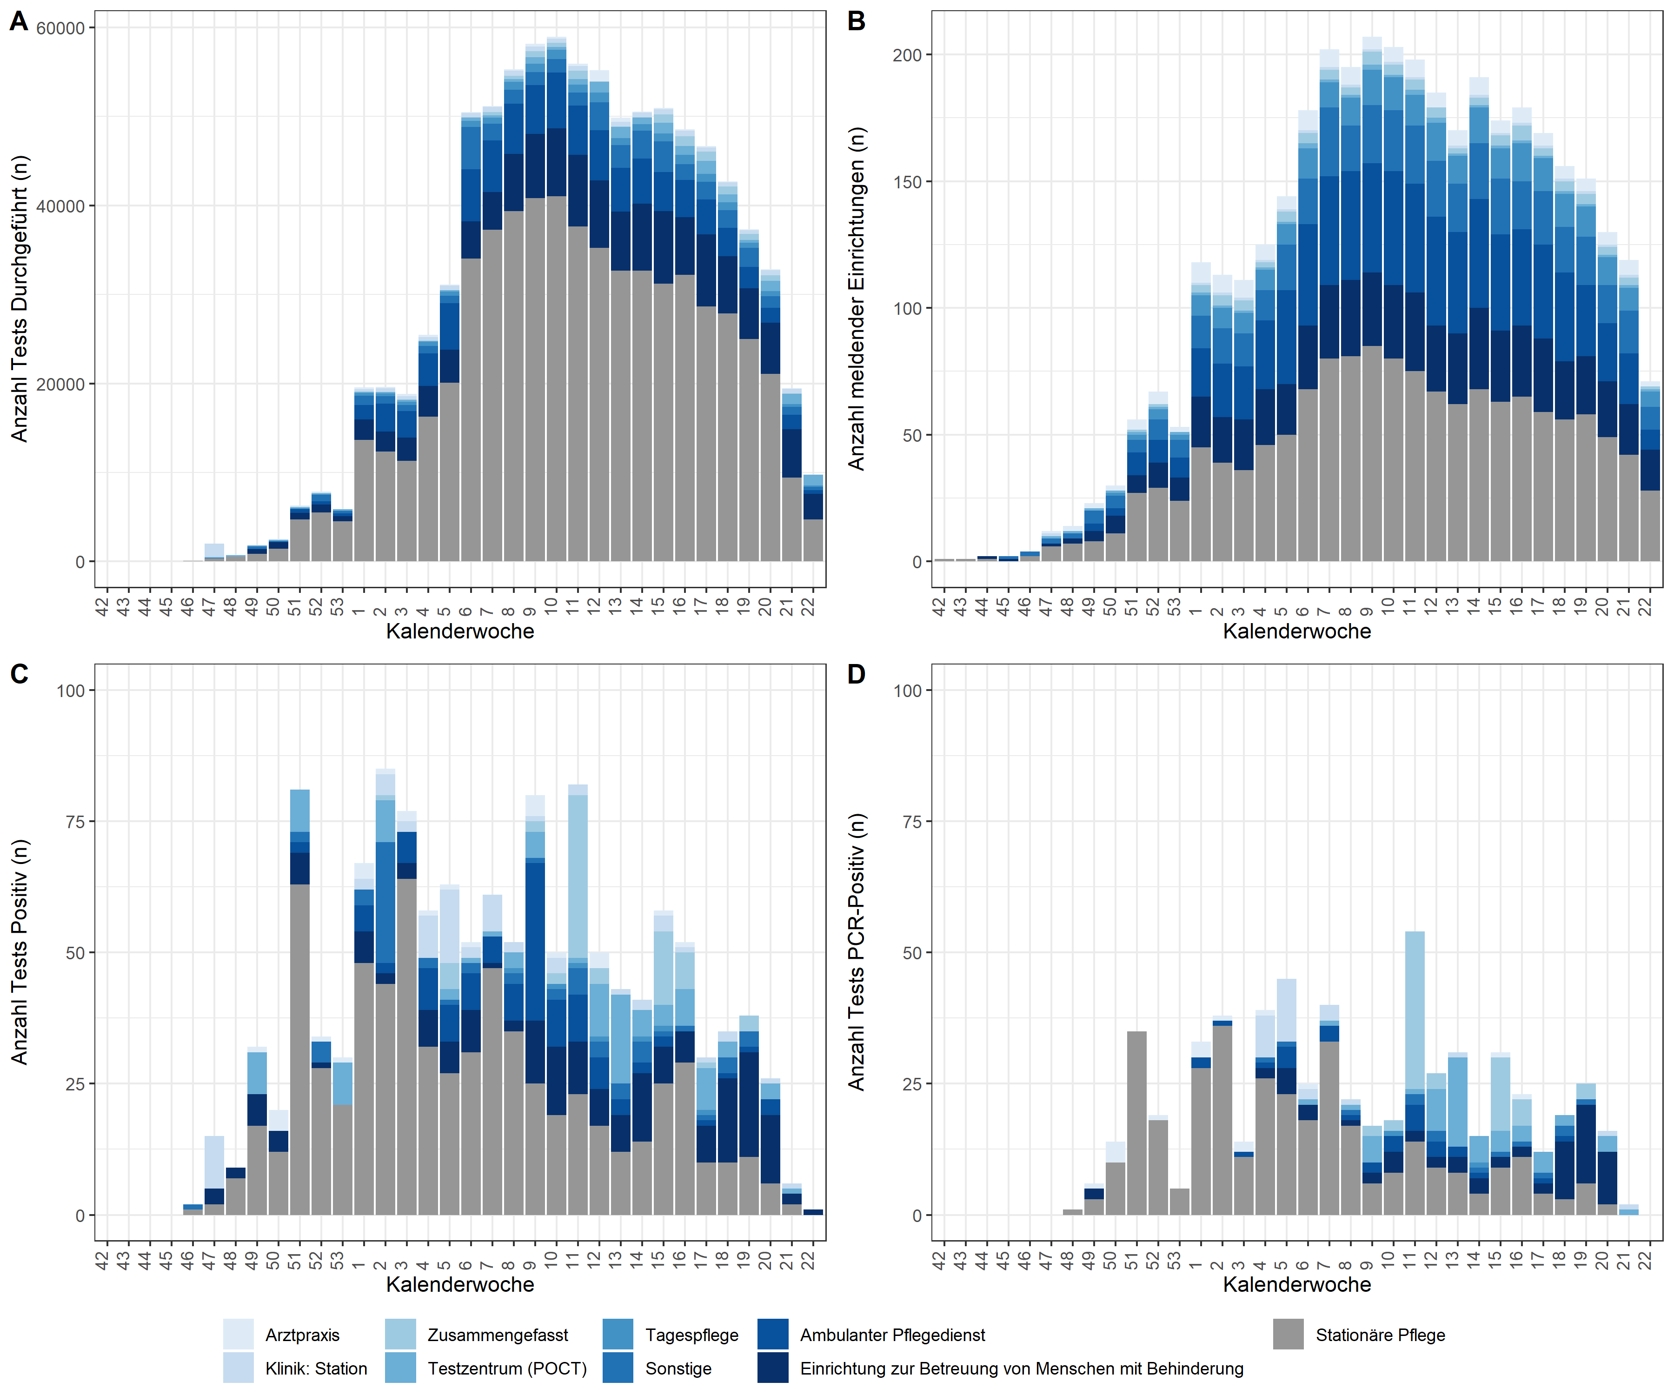
AG-POCT in Einrichtungen
Stationäre Pflege übermittelt weniger, von denen, die sich zurückgemeldet haben, war der Zeitaufwand das größte Problem.
Seit KW 48/2020 Insgesamt aus 365 Einrichtungen 915.808 AG-POCT erfasst, 1330 positiv (0,14%), davon 1136 (85,4%) in PCR gegangen, davon 626 (55,10%) als positiv bestätigt übermittelt. 4056 POCT (0,4%) waren nicht auswertbar/unklares Ergebnis.

